Slide 1
Laboratório de Programação I
Estrutura de Repetição – Break | Continue
Professor: Carlos Alberto
Email: carloswgama@gmail.com

Slide 2
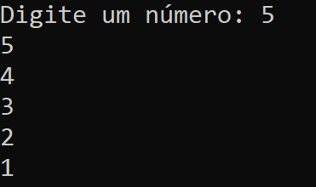
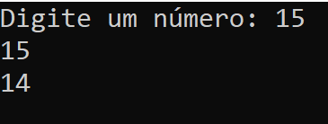
Problema
Crie um algoritmo que o usuário deverá informar um número.
Exiba desse numero até 1.
Porém se durante a exibição o numero que for ser exibido for múltiplo de 13 encerre a contagem:

Slide 3
Problema
Nosso problema anterior vai repetir uma quantidade determinada de vezes, logo pode ser resolvido com FOR.
Mas temos mais de uma condição a mais, o que seria melhor usar o WHILE então:
while (n >= 1 && n % 13 != 0) {
printf("%d\n", n);
n--;
}

Slide 4
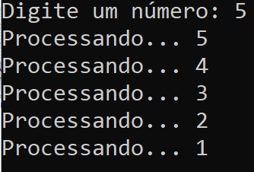
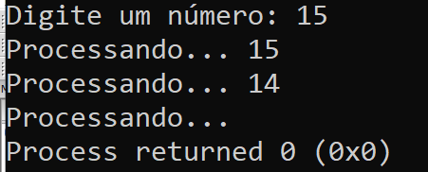
Problema
Mas e se tivermos 10 pontos de paradas diferente? Em momentos diferentes do código?
E se no nosso problema anterior tivéssemos que exibir o texto: “Processando” para cada iteração (repetição) e apenas continuar a exibir o numero e repetir enquanto o número não fosse múltiplo de 13?

Slide 5
Problema
Para resolver esses tipos de problemas é que podemos usar os comandos Break e Continue que alteram o fluxo da repetição.

Slide 6
Estrutura de Repetição
BREAK

Slide 7
Break
O que é que o atributo break fazia em um Switch?
  Encerra a estrutura de decisão, evitando que as próximas linhas sejam executadas em seguida.
O mesmo acontecerá em uma estrutura de repetição (FOR | WHILE | DO WHILE).
Quando um Break é executado, a Estrutura de Repetição é encerrada na hora!
No Caso do FOR a ação final de incremento NÃO acontece.

Slide 8
Break
O que será exibido na tela?
int i;
for (i = 1; i <= 10; i++) {
if (i == 2)
break;
printf("Entrou\n", i);
}
printf("%d", i);
Entrou
2

Slide 9
Break - Praticando
Crie um programa que resolva o problema anterior.
Peça para o usuário digitar um número.
Exiba desse número até o número 1, exibindo o texto “Processando...” antes de cada número.
Caso o número atual seja múltiplo de 13 não exiba o número e encerre o processo de repetição.

Slide 10
Break - Praticando
Código:
int main() {
setlocale(LC_ALL, "");
int i, n;
printf("Digite um número: ");
scanf("%d", &n);
for (i = n; i >= 1; i--) {
printf("Processando... ");
if (i % 13 == 0)
break;
printf("%d\n", i);
}
}

Slide 11
Break - Praticando
Crie um algoritmo que cheque se o numero é primo ou não, fazendo a menor quantidade de repetições possíveis.
Números primos são números que apenas são diviseis por 1 e ele mesmo (Ou seja, o resto da divisão por esses números é zero).
  Exemplo: 1, 3, 7, 11

Slide 12
Break - Praticando
int main() {
setlocale(LC_ALL, "");
int i, n, divisivel = 0;
printf("Digite um número: ");
scanf("%d", &n);
for (i = 1; i <= n; i++) {
if (n % i == 0) {
//Quantos numeros dividem o número digitado
divisivel++;
//Possui mais de 2 não é primo, não precisa nem continuar
if (divisivel > 2)
break;
}
}
(divisivel <= 2 ? printf("Primo") : printf("Não é primo"));
}
Código:

Slide 13
Estrutura de Repetição
CONTINUE

Slide 14
Continue
O Break ele encerra a estrutura de repetição, quebrando o fluxo de repetição.
O que o continue faria?
  Ele continua na estrutura de repetição, porém PULA para a próxima iteração.
Nenhuma alinha após o continue é executada, mas o código continua a repetir enquanto a sua condição for verdadeira.
No Caso do FOR a ação final de incremento acontece.

Slide 15
Continue
O que será exibido na tela?
int i = 0;
while (i < 5) {
i++;
if (i == 4)
continue;
printf("%d\n", i);
}
1
2
3
5
int i;
for (i = 1; i < 5; i++) {
if (i == 4) continue;
}
printf("%d", i);
5

Slide 16
Continue
O que será exibido na tela?
int i = 0;
while (i < 5) {
i++;
if (i == 4)
continue;
printf("%d\n", i);
}
1
2
3
5
int i;
for (i = 1; i < 5; i++) {
if (i == 4) continue;
}
printf("%d", i);
5

Slide 17
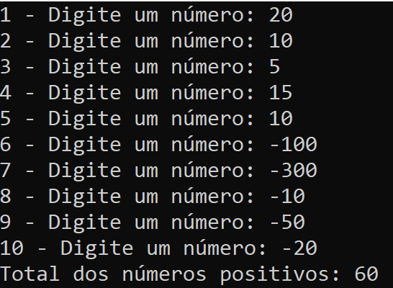
Continue - Praticando
Usando o continue, crie um programa para somar 10 números digitados pelo usuário.
Porém ignore os valores negativos informados pelo usuário.

Slide 18
Continue - Praticando
Código:
int main() {
setlocale(LC_ALL, "");
int i, n, total = 0;
for (i = 1; i <= 10; i++) {
printf("%d - Digite um número: ", i);
scanf("%d", &n);
//Ignora o resto do código
if (n < 0) continue;
total += n;
}
printf("Total dos números positivos: %d", total);
}

